Slide 1

Preghiera ViaVai
Mi indicherai il sentiero della vita

Slide 2


Slide 3


Slide 4


Slide 5


Slide 6


Slide 7


Slide 8
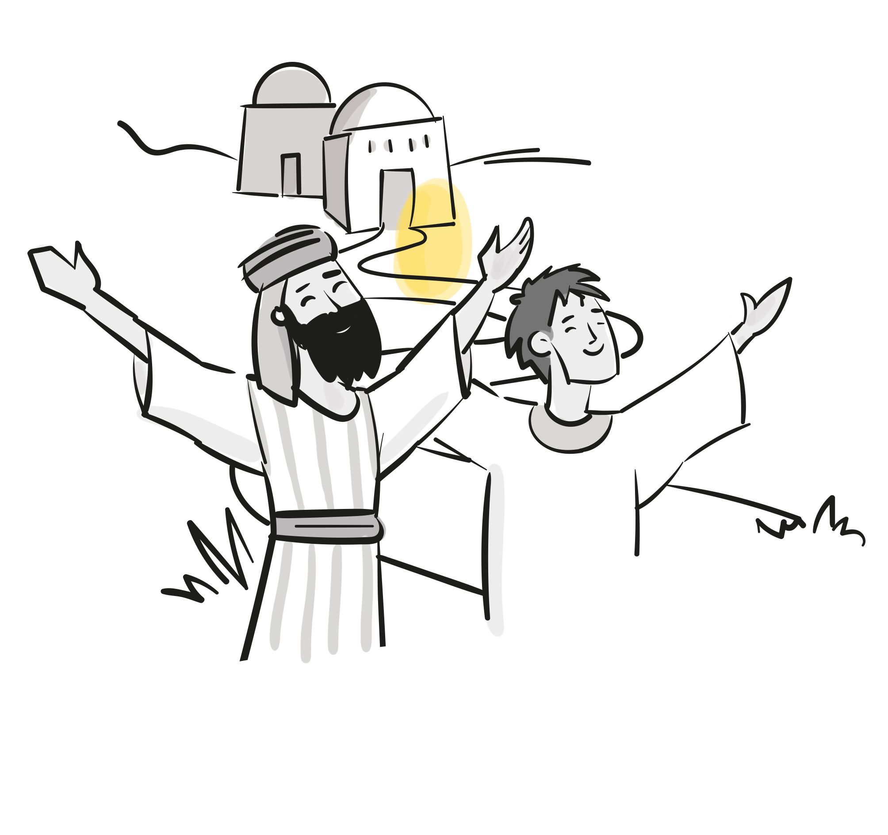
Partire senza indugio

Slide 9

Entrare in preghiera
Viene accesa la settima candela posta sull’altare che identifica il passo del “partire”. Si canta l’antifona:
Mi indicherai il sentiero della vita, gioia piena alla tua presenza.
Mi Indicherai il sentiero della vita, dolcezza senza fine alla tua destra.

Slide 10
Entrare in preghiera
Invito alla preghiera
G. Nel nome del Padre…
L. Siamo pronti per partire
T. Perché il Vangelo è per tutti.
L. Siamo pronti per partire
T. Perché il Signore è davvero risorto.

Slide 11
Parola di Dio
L. Ascoltiamo il Vangelo secondo Luca. (Lc 24,28-35) T. La tua Parola ci renda simili a te, Signore.
In quel tempo. Quando furono vicini al villaggio dove erano diretti, il Signore Gesù fece come se dovesse andare più lontano. Ma essi insistettero: "Resta con noi, perché si fa sera e il giorno è ormai al tramonto". Egli entrò per rimanere con loro. Quando fu a tavola con loro, prese il pane, recitò la benedizione, lo spezzò e lo diede loro. Allora si aprirono loro gli occhi e lo riconobbero. Ma egli sparì dalla loro vista.

Slide 12
Parola di Dio
Ed essi dissero l'un l'altro: "Non ardeva forse in noi il nostro cuore mentre egli conversava con noi lungo la via, quando ci spiegava le Scritture?". Partirono senza indugio e fecero ritorno a Gerusalemme, dove trovarono riuniti gli Undici e gli altri che erano con loro, i quali dicevano: "Davvero il Signore è risorto ed è apparso a Simone!". Ed essi narravano ciò che era accaduto lungo la via e come l'avevano riconosciuto nello spezzare il pane.
Parola del Signore.
T. Lode a te, o Cristo.

Slide 13
Intercessioni
Preghiamo insieme e diciamo: “Ascoltaci, Signore”
- Perché la gioia della Resurrezione contagi le tristezze dei cuori.
- Perché anche noi possiamo sperimentare la gioia della condivisione.
- Perché anche il nostro tempo sia pieno di annunciatori della risurrezione.
Canto finale

Slide 14
Canto finale

